Slide 1
Core team-möte
Välmående självständiga äldre
Oktober
2023-10-31

Slide 2
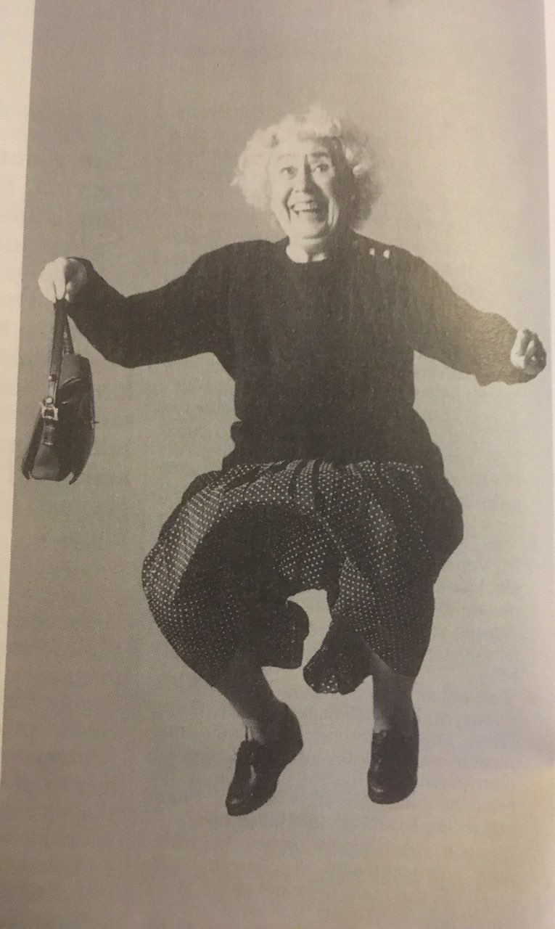
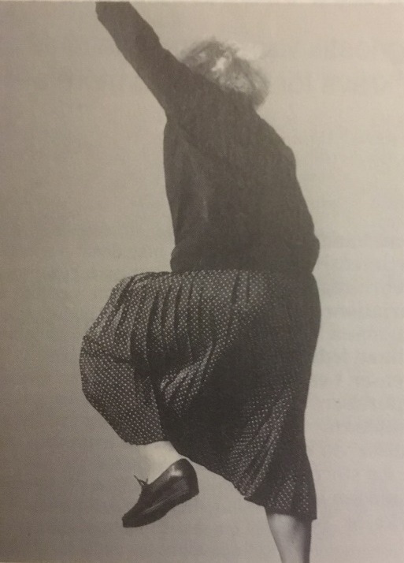
Incheckning
Tänk på en person i din närhet
Vad var viktigt för den personen?
Vilket ”ankare” kan du ta med dig från hur den personen hade det som äldre till diskussionerna idag?

Slide 3
Agenda
Praktikintegrerad och tvärvetenskaplig forskning och utbildning
8.30 Incheckning och fika
8.45 Reflektion kring området och förslag upplägg framåt (Petra)
Boka möten 2024
9.15 Portföljevaluering
Utvärderingskriterier (diskussion)
Befintliga och nya initiativ, överblick och prioritering (evaluering)
Beslut kring kommande initiativ och uppdateringar budget
Paus
11.00 Kommunikation
Reflektion baserat på VP 2023 och upplägg framåt (diskussion)
11.45 Reflektion och avslut

Slide 4
7 veckor färsk…

Slide 5
Vad hände? Min bild? Vad kan ni förvänta er av mig?
Notes:
Vad hände? Min bild? Vad kan ni förvänta er av mig?

Slide 6
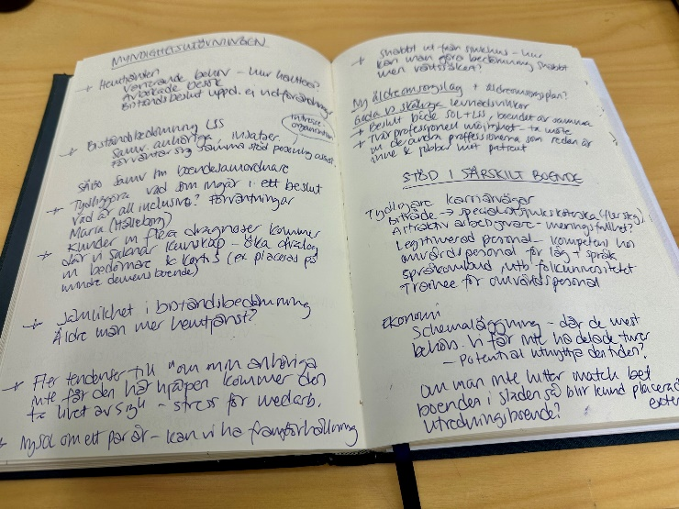
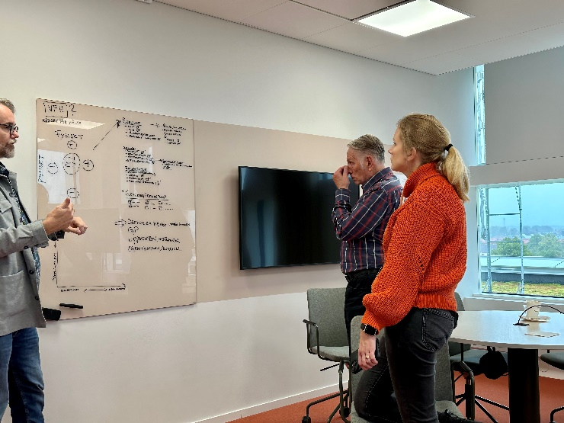
September-oktober
Introduktion
Action
Nytt
- Från er och kontaktpersoner
- Från SHK
- Analysdagen VOF Västerås
- Policy Friskt och hälsosamt åldrande
- Ängsgärdet – prao, intervjuer, workshops
- Öppen verkstad – planering, genomförande, utvärdering
- Måltider och möten - utbildning Medborgardialog I komplexa frågor, intervjuer med seniorer och aktörer
- KUG Tryggt och självständigt liv utforska arbetssätt över förvaltningarna
- Ansökan Forte Vol-AGE
- Dialog med akademierna kring uppväxling forskning inom SHK
- Samlar idéer koppling till utbildning – praktik och nya projektkurser

Slide 7
Reflektioner
Engagemang och meningsfullhet
Existentiell hälsa
Livsskeenden inte ålder
Från (trygghetsskapande) teknik till digitalisering
”All inclusive” och omgivningens förväntningar
Proaktivt fokus i samverkan – utan tolkningsföreträde?
Lärande i mellanrummet – till förmågor i organisationen

Slide 8
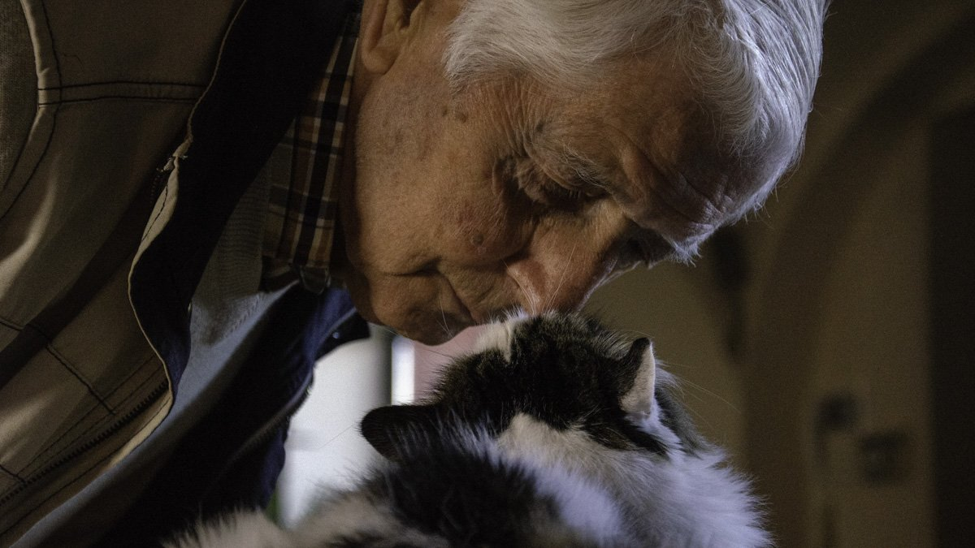
Existensiell hälsa och samtal
Vägar till välbefinnande:
Umgås med vänner och familj
Trädgårdsarbete
Fysisk aktivitet
Volontärarbete
Förkovra sig i studier
Ta hand om husdjur
Religion/andlighet
Källa: The Okinawa Research Center for Longevity Science
Tid för och mod att ta de svåra (men givande) samtalen
Äldre som en resurs
Volontär eller ideellt engagerad?

Slide 9
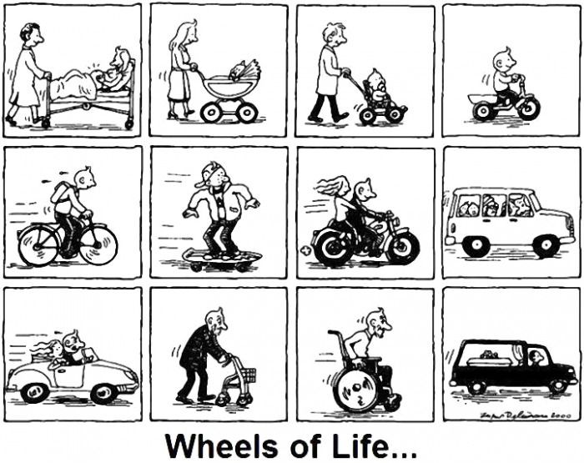
Livsskeden
Att identifiera sig som pensionär
Att vilja vara självständig men inte ensam

Slide 10
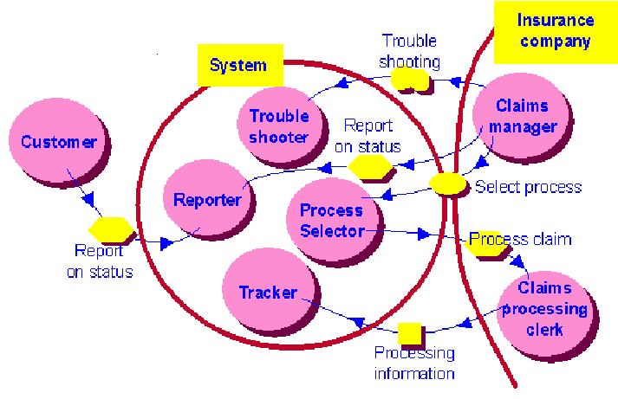
Utmaningar som hindrar tekniken att bli värdeskapande
Notes:
Från (trygghetsskapande) teknik till digitalisering

Slide 11
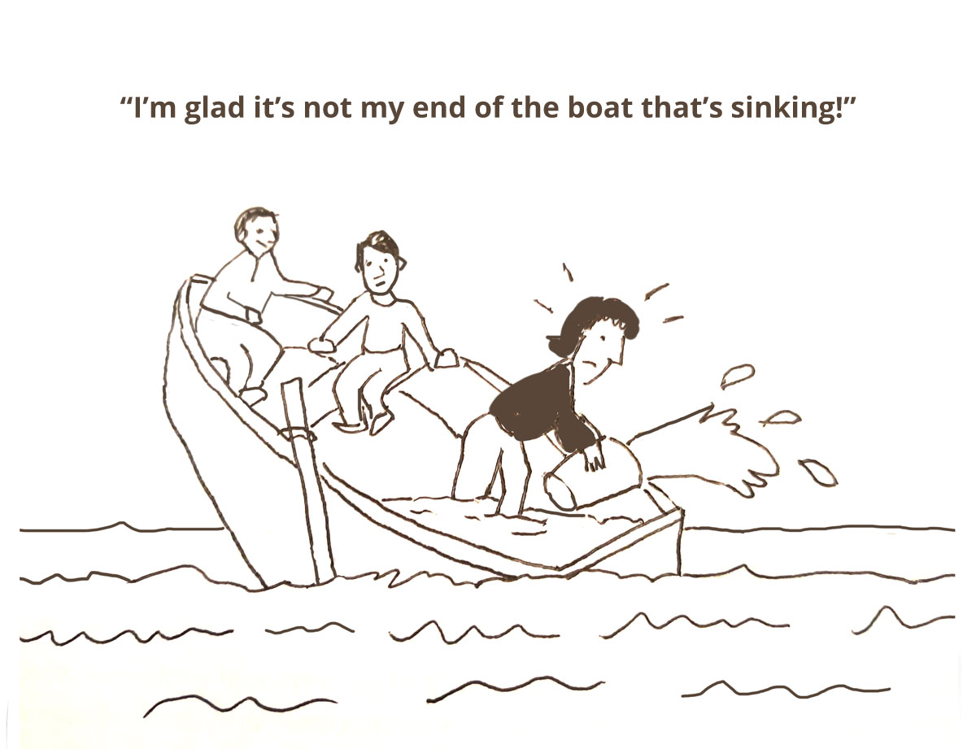
Orden/begreppen vi använder och vad de leder till i förväntningar
Proaktivt fokus i samverkan – utan tolkningsföreträde?
Lärande i mellanrummet – till förmågor i organisationen

Slide 12
Min prio
Fokus på den större förändringen, nästa horisont - ej detaljer i nuvarande system
Fokus på processen i nuet och hur vi bygger kapacitets över tid - ej hierarkier och befintlig struktur
Fokus på sakfrågan – lära mig tillsammans med er
Fokus på det som inte sker automatiskt i era verksamheter
Relationsbyggare, katalysator, idéspruta, utmanare som håller hårt i fokus under processen

Slide 13
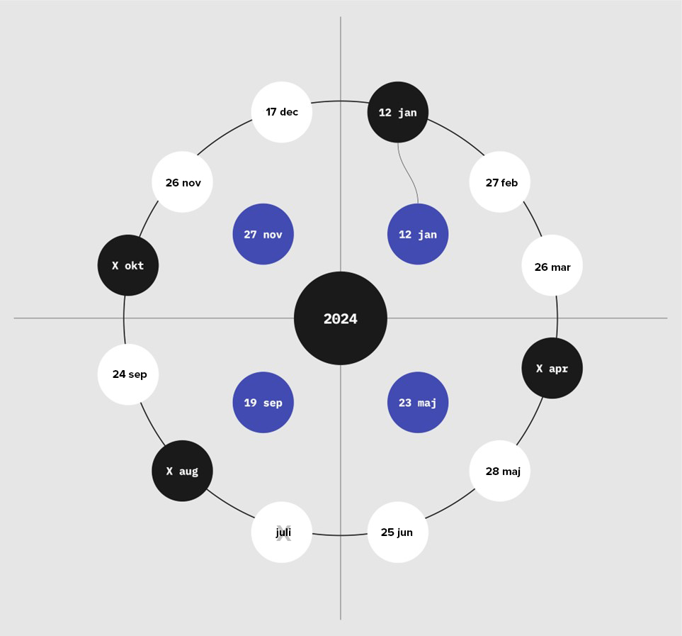
Möten
Styrelsemöten klara
45 min månadsmöten
Kvartalsmöten för att arbeta tillsammans

Slide 14
Portföljevaluering
Utvärderingskriterier
Befintliga och nya initiativ, överblick och prioritering
Beslut kring kommande initiativ och uppdateringar budget
Notes:
Proaktiv hälsa
Samhällsengagemang förväntan Volontärskap
Digitalisering – trygghetsskapande teknik
Kompetensförsörjning Attraktiv arbetsgivare

Slide 16
Nytt på Samhällskontraktet
Utvärdering av Samhällshubben
Vetenskaplig ledare Jonas Stier
Eric stöttar oss i området med länken till forskning och utbildning
Fellowship – vi stärker upp teamet med Ylva Wretås
Uppväxling medel - forskning kopplat till SHK (samhällsutmaningar) finansieras med 10 miljoner från MDU

Slide 17
Tre horisonter för att bedriva praktikintegrerad och tvärvetenskaplig forskning och utbildning
En kort- och långsiktig strategi

Slide 18
Översikt tre horisonter 2024
Horisont 1: nära
Horisont 2: nästa
Horisont 3: ny
KOPPLA
Koppla tvärvetenskaplig forskning och utmaningsdriven utbildning till SHKs existerande testbäddar och initiativ.
SAMVERKANDE PROCESS
Etablera konsortier av lärare, forskare och praktiker som tillsammans med relevanta målgrupper utforskar prioriterade samhällsutmaningar och samskapar portföljer av sammanvävda initiativ som testas i lämplig kontext.
KAPACITET & KOMPETENS
Bygg kompetens och kapacitet bland forskare, lärare och studenter att samverka kring komplexa samhällsutmaningar.
Utforska och testa nya roller, metoder och arbetssätt för forskning och utbildning i syfta att öka möjligheten för impact i samhället.
Forska på de nya rollerna, metoderna och arbetssätten för att förstå effekten och möjliggöra utveckling.

Slide 19
Prioriterade samhällsutmaningar
Nuvarande prioriterade samhällsutmaningar inom SHK.
Alla barn och unga lyckas
Välmående och självständiga äldre
Hur kan alla barn och unga ges förutsättningar & tar sin rätt att vara delaktiga i skapandet av deras situationer?
Hur kan alla äldre personer uppleva en god hälsa och välbefinnande?
4 forskare 5% 6 månader
2 lärare 5% 6 månader
ca 4 forskare 5% 6 månader
ca 2 lärare 5% 6 månader
Hur kan alla barn och unga ha en hållbar och hälsosam vuxenrelation utanför hushållet?
Hur kan alla äldre invånare bli självbestämmande och leva ett socialt och aktivt liv där alla känner sig trygga?
ca 4 forskare 5% 6 månader
ca 2 lärare 5% 6 månader
4 forskare 5% 6 månader
2 lärare 5% 6 månader
Prestation och förväntan
Hur kan alla äldre, utifrån sina förutsättningar, bidra till nyfiket kunskapsutbyte och ett hållbart och hälsosamt lärande i vardagen?
ca 4 forskare 5% 6 månader
ca 2 lärare 5% 6 månader
4 forskare 5% 6 månader
2 lärare 5% 6 månader

Slide 20
Horisont 1: nära
Koppla tvärvetenskaplig forskning och utmaningsdriven utbildning till SHKs existerande testbäddar och initiativ. Det kan handla om följeforskning med aktionsapproach eller tillämpad forskning inklusive en rådgivande funktion. Nedan beskrivs pågående initiativ och tästbäddar samt behov av forskare 2024.
Spiral of Inquiry - meningsfullt lärande och relationer i skolan
Physical Literacy - inre motivation till rörelse hela livet
Demokratisk Infrastruktur: för och med barn och unga - förnyelse för att möta dagens barn och unga
Måltider och äldre - sammanhang och självständighet genom gemensamma måltider
Styrning och ledning av testbäddar
+ DE VI BESLUTAR IDAG!?
Skultuna Drömfabriken - invånararena på barn och ungas villkor
Zetterbergsgymnasiet - innovativ lärmiljö för livslångtlärande
Ängsgärdet - framtidens äldres boende, öppna upp och verka i ekosystem (ex. civilsamhälle)

Slide 21
Horisont 2: nästa
Etablera konsortier av lärare, forskare och praktiker som tillsammans med relevanta målgrupper utforskar prioriterade
samhällsutmaningar och samskapar portföljer av sammanvävda initiativ som testas i lämplig kontext.
Studenter, lärare, doktorander, forskare, praktiker och politiker kommer samman för att
Utforska samhällsutmaningar utifrån systemperspektiv.
Definiera gemensam intention.
Samskapa sammanvävda forsknings, utbildnings och innovationsinitiativ i en gemensam portfölj.
Testa, utvärdera och iterera initiativen i syfta att öka impact i samhället och i relation till den gemensamma intentionen.

Slide 22
Horisont 3: ny
Utforska och testa nya roller, metoder och arbetssätt för praktikintegrerad och tvärvetenskaplig forskning och utbildning i syfta att öka möjligheten för impact i samhället. Forska på de nya rollerna, metoderna och arbetssätten för att förstå effekten och möjliggöra utveckling.
Labbgrupp
Utforskar vilken roll forskningen och utbildningen skulle kunna ha i framtiden samt vilka metoder, arbetssätt, policys, incitament och kompetenser som detta skulle kräva.
Samverkansforskning
Etablera samarbeta med den nya kunskapsmiljön för samverkan för att forska på de nya metoderna, arbetssätten och kompetenshöjande insatserna som testas inom SHK.

Slide 23
Horisont 3: ny
Utforska och testa nya roller, metoder och arbetssätt för praktikintegrerad och tvärvetenskaplig forskning och utbildning i syfta att öka möjligheten för impact i samhället. Forska på de nya rollerna, metoderna och arbetssätten för att förstå effekten och möjliggöra utveckling.
Labbgrupp
Utforskar vilken roll forskningen och utbildningen skulle kunna ha i framtiden samt vilka metoder, arbetssätt, policys, incitament och kompetenser som detta skulle kräva.
Samverkansforskning
Etablera samarbeta med den nya kunskapsmiljön för samverkan för att forska på de nya metoderna, arbetssätten och kompetenshöjande insatserna som testas inom SHK.
4 forskare 5 % var
4 lärare 5% var
ca 500 000kr

Slide 24
SHK mål 2023
Samtliga parter upplever att
verksamheten inom Samhällskontraktet har bidragit till utveckling och innovation utifrån respektive parts behov och identifierade samhällsutmaningar inom de båda fokusområdena.
det finns en systematik för innovationsarbetet samt en väl fungerande styrning, ledning och uppföljning av verksamheten
ändamålsenlig kommunikation som stödjer Samhällskontraktets mål
innovationsarbetet inom ramen för Samhällskontraktet har goda förutsättningar och fungerar väl
Finansierats med minst 10Mkr i externa medel
Tema: Kommunikation

Slide 25
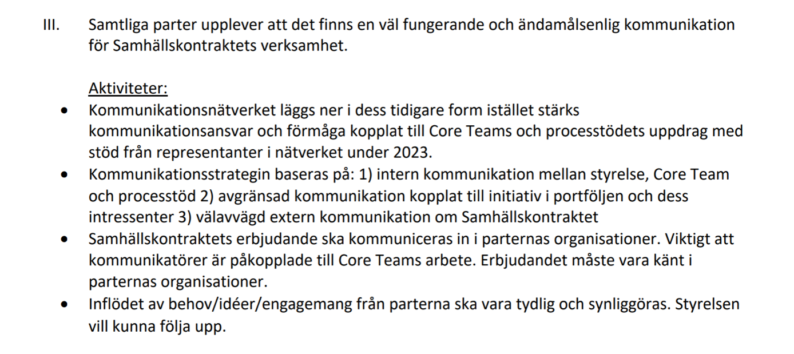
Vad har vi gjort?
Vad behöver vi fokusera på nu?
Vad behöver andra veta?
Ny rutin i våra korta möten
Tema: Kommunikation

Slide 26
reflektioner

Slide 27
SHKs styrelse och Core Team
Styrelse, core team och processtöd
STYRELSEN
Helen Öhrling
Stadsdirektör V
Tommy Malm
Kommundirektör E
Martin Hellström
Rektor
Per-Inge Hellman
Hållbarhetschef V
Anna-Maria Giotas
Social-hållbarhetschef E
Anna Letterståhl
Akademichef HVV
CORE TEAM VÄLMÅENDE OCH SJÄLVSTÄNDIGA ÄLDRE
Christine Wäneskog
Förvaltningsdirektör vård och omsorg V
Anne Almqvist
Utvecklingschef vård och omsorg V
Johan Lindström
Förvaltningsdirektör vård och omsorg E
Patrik Nilsson
Utvecklingschef vård och omsorg E
Lena Malmstål Hammar
Professor
CORE TEAM ALLA BARN OCH UNGA LYCKAS
Åsa Lundqvist
Förvaltningsdirektör barn och utbildning V
Per-Inge Hellman
Hållbarhetschef V
Lenny Hallgren
Förvaltningsdirektör kultur, idrott, fritid och förebyggande V
Rasmus Persson
Förvaltningsdirektör Skultuna kommundel V
Lina Axelsson Khilblom
Förvaltningsdirektör barn och utbildning E
Fredrik Karlsson
Vice enhetschef gymnasieskolan E
Magnus Minh Gustavsson
Förvaltningsdirektör vuxenutbildning och arbetsmarknad
David Karlsson
Akademichef UKK

